Slide 1
Создание арт-объекта
«Я люблю гимназию «РОСТОК»
Муниципальное образование город-курорт Анапа
Негосударственное частное общеобразовательное учреждение гимназия «Росток»
Проектная работа учащейся 8 «Б» класса Романовой Александры Руководитель проекта преподаватель изобразительного искусства и технологии Богданова Людмила Владимировна
2021 год

Slide 2
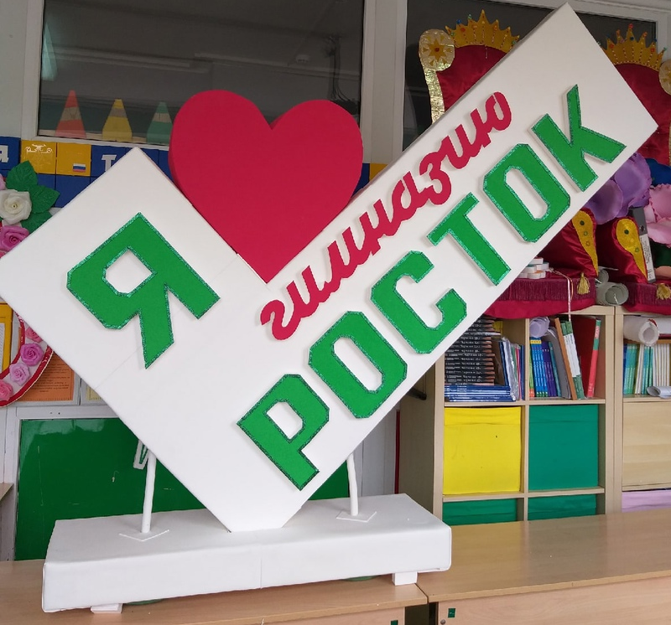
Труд кончается, но хорошо выполненная работа не пропадёт!
Марк Порций

Slide 3
Этапы выполнения проекта
Поисковый
этап
1. Выбор темы проекта. Обоснование необходимости изготовления изделия.
2. Формулирование требований к проектируемому изделию.
3. Разработка нескольких вариантов изделия и выбор наилучшего.
Технологический
этап
1. Разработка конструкции и технологии изготовления изделия.
2. Подбор материалов и инструментов.
3. Организация рабочего места.
4. Изготовление изделия с соблюдением правил безопасной работы.
5. Подсчет затрат на изготовление.
Заключительный (аналитический)
этап
1. Окончательный контроль готового изделия.
2. Испытание изделия.
3. Анализ того, что получилось, а что нет.
4. Защита проекта.

Slide 4

Поисковый этап включает в себя:
1. Выбор темы проекта. Обоснование необходимости изготовления изделия.
2. Формулирование требований к проектируемому изделию.
3. Разработка нескольких вариантов изделия и выбор наилучшего.

Slide 5
Выбор и обоснование проекта
В этом году наша гимназия отмечает юбилей – 30 лет.
Выбрав проект по технологии, мы с моим руководителем решили, что нужно выполнить такую творческую работу, которая бы отражала отношение учащихся к нашей гимназии и была бы посвящена дню рождения гимназии.
Выбор идеи – создание стеллы - признания (арт-объекта) в любви к своей гимназии.
Ранее в 2019 году я и моя одноклассница Муравьёва Татьяна работали над проектом «Подарок гимназии». Защитить проект нам не удалось, так как Таня в апреле уехала в лагерь «Смена», но наш подарок украшал гимназический праздник «Золотой и Серебряный Росток».
Проект «Подарок гимназии» - это наша Сова - светильник, которая уже третий год стоит на входе в гимназию.

Slide 6
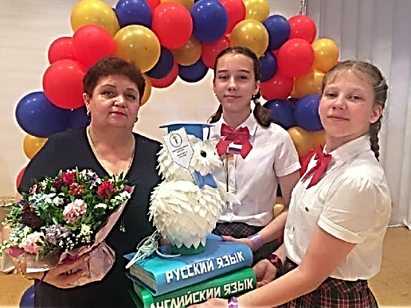
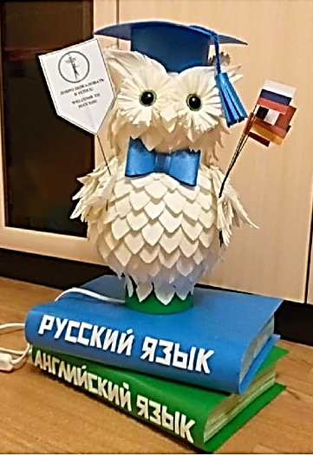
Проект «Подарок гимназии» - это наша Сова - светильник

Slide 7
Формулировка задачи
Практически во всех крупных городах мира есть арт-объекты, посвященные родному краю. На фоне таких достопримечательностей с удовольствием фотографируются туристы, это повышает узнаваемость городов.
Все началось с известной надписи "I Love New York", которая появилась в 1970-х годах в ходе рекламной кампании по развитию туризма в Нью-Йорке. Логотип разработали Милтон Гласер и Бобби Зарем. Сегодня он используется на любой сувенирной продукции, проданы миллиарды вещей с этим лого.
Сотни людей успели сфотографироваться с арт-объектами, мода на которые несколько лет назад пришла на запад страны.
Стела-признание в любви к своему городу появилась и наших городах Краснодарского края.
Стелы-признание в любви к своему учебному заведению появились в городах России

Slide 8
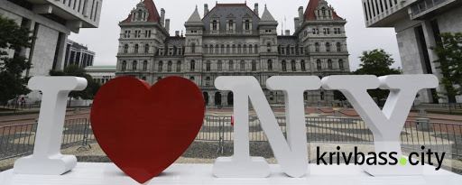

Slide 9
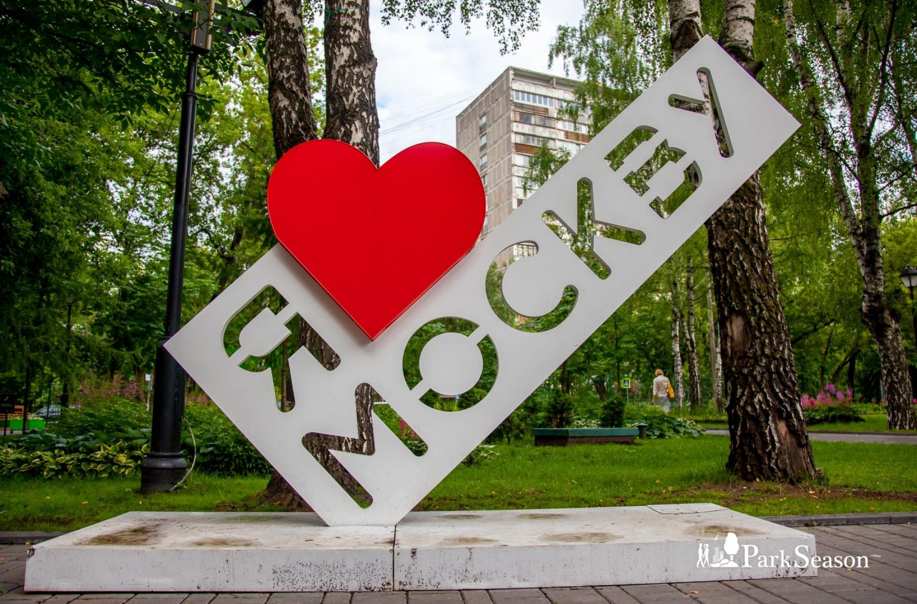

Slide 10
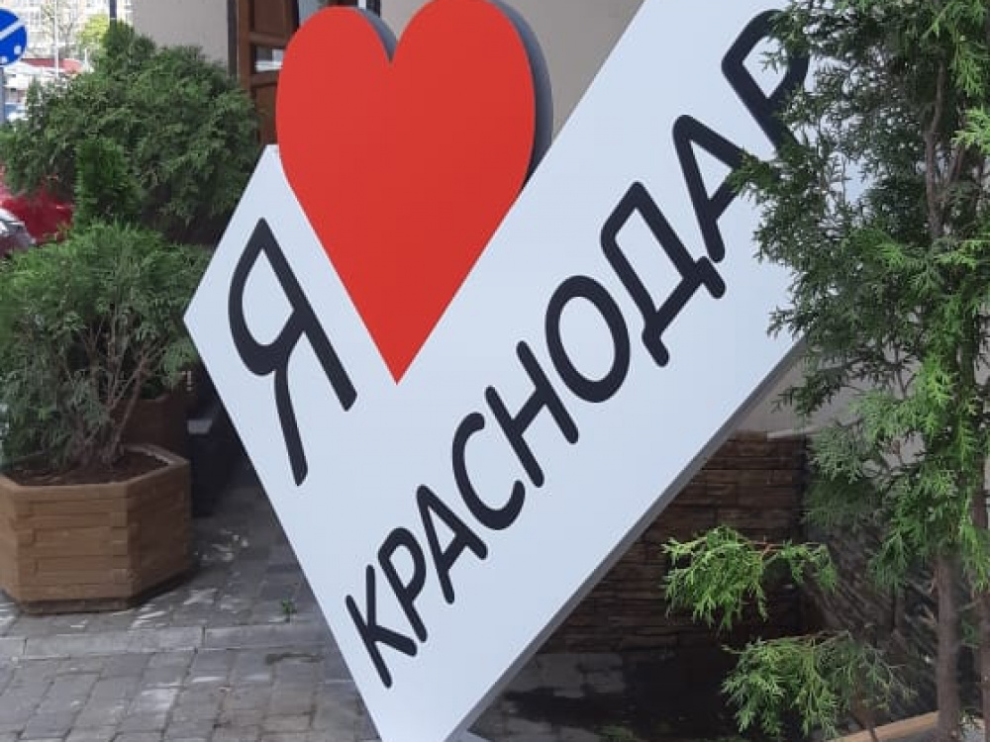
Стела-признание в любви к своему городу появилась и наших городах Краснодарского края.

Slide 11
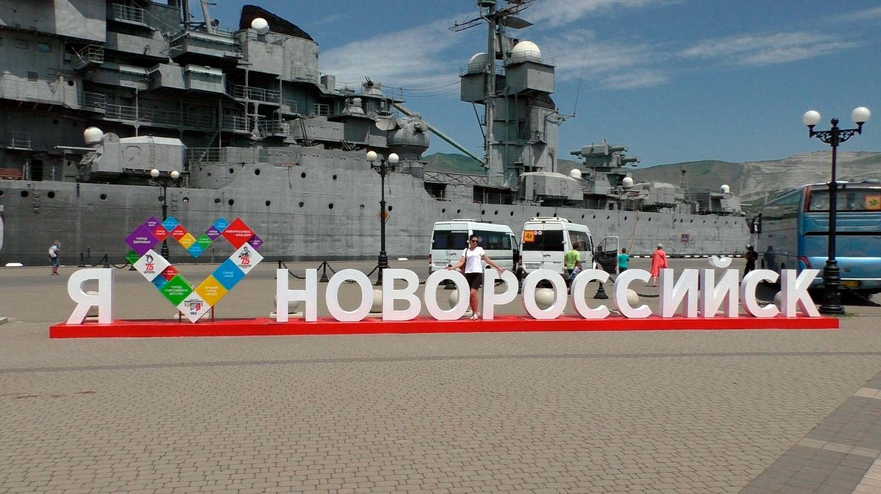

Slide 12
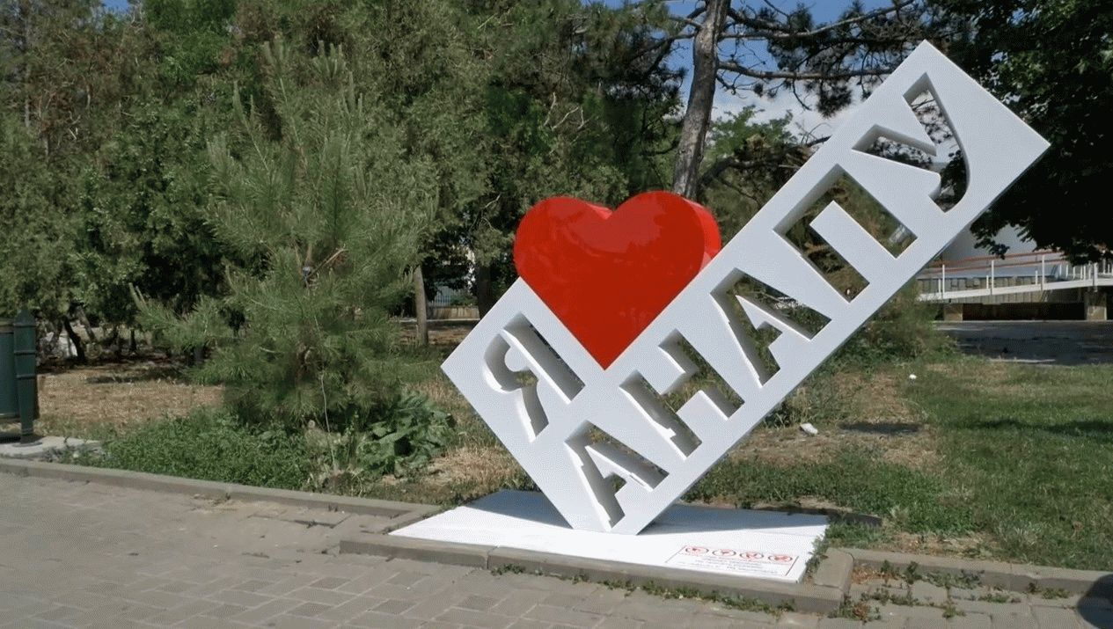

Slide 13
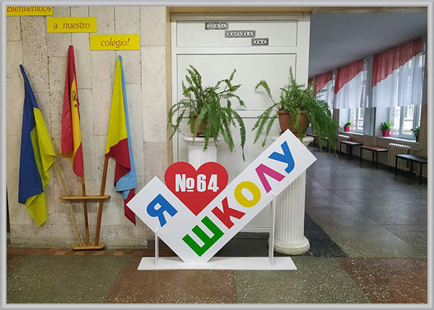
Стелы-признание в любви к своему учебному заведению появились в городах России

Slide 14
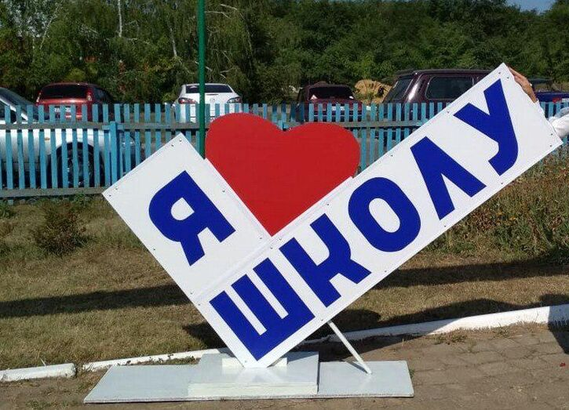

Slide 15

Технологический этап включает в себя:
1. Разработка конструкции и технологии изготовления изделия.
2. Подбор материалов и инструментов.
3. Организация рабочего места.
4. Изготовление изделия с соблюдением правил безопасной работы.

Slide 16
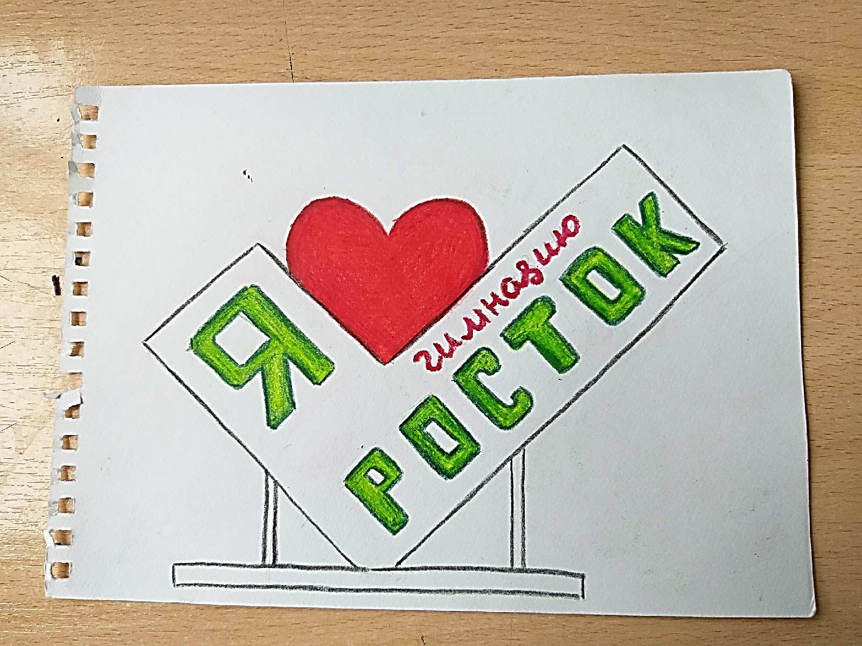
Эскиз проекта

Slide 17
Последовательность изготовления арт-объекта
Материал для изготовления проекта был выбран – пенопласт, учитывая его уникальные свойства, из всех современных строительных материалов.
По эскизу произвели расчёты размеров арт-объекта, размеры всех элементов (основы, букв, сердца).
Вырезанные буквы обклеили фоамираном зелёного и красного цвета. Дополнительно буквы оформили глитерным фоамираном тёмно зелёного цвета
Сердце обклеили красным фоамираном.
Далее собрали конструкцию в единое целое и закрепили на подставке.

Slide 18
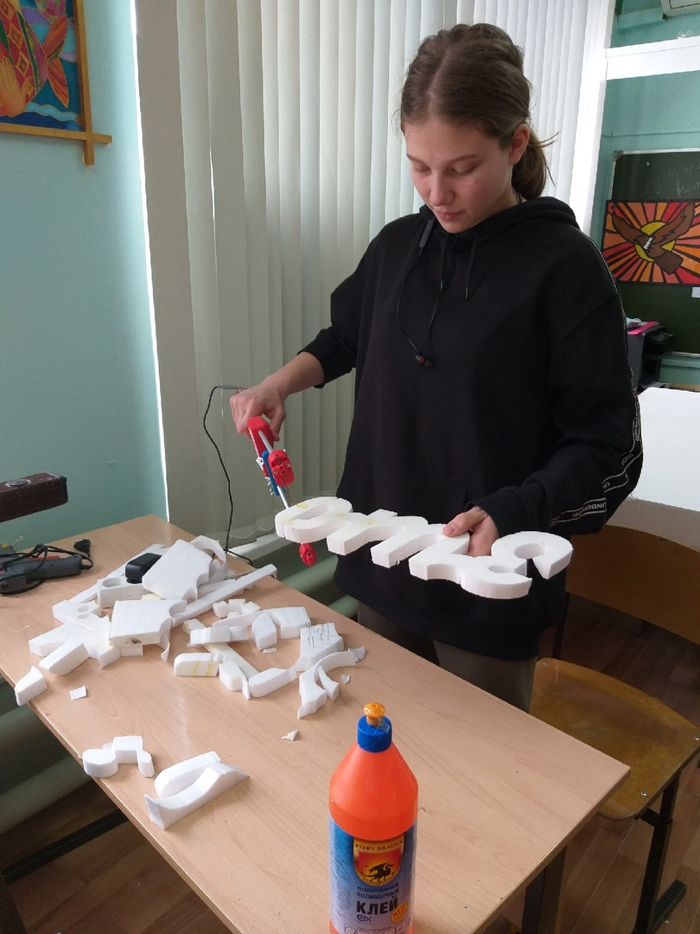
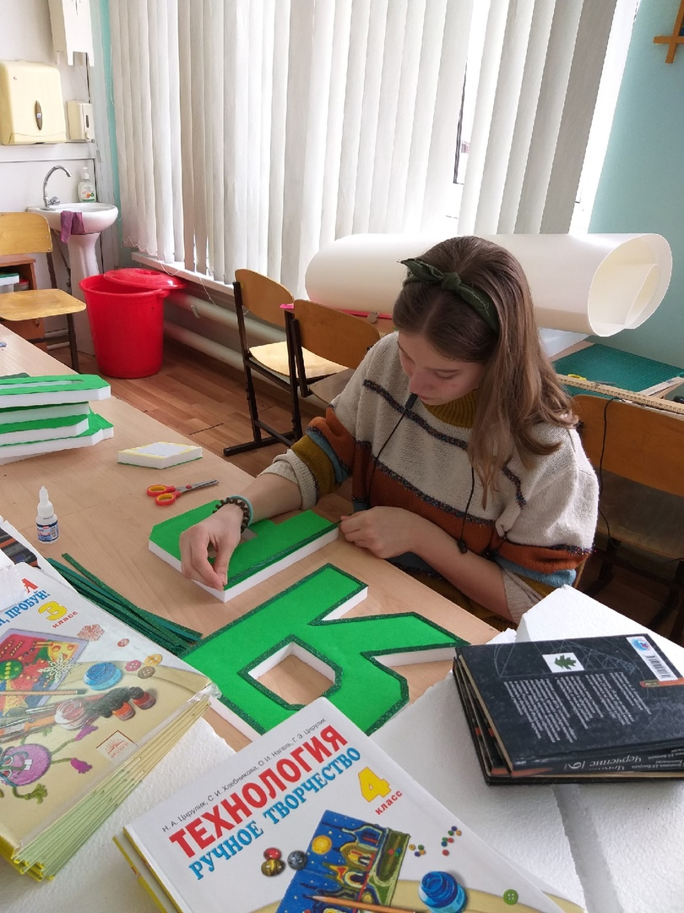
Вырезаем и оформляем буквы

Slide 19
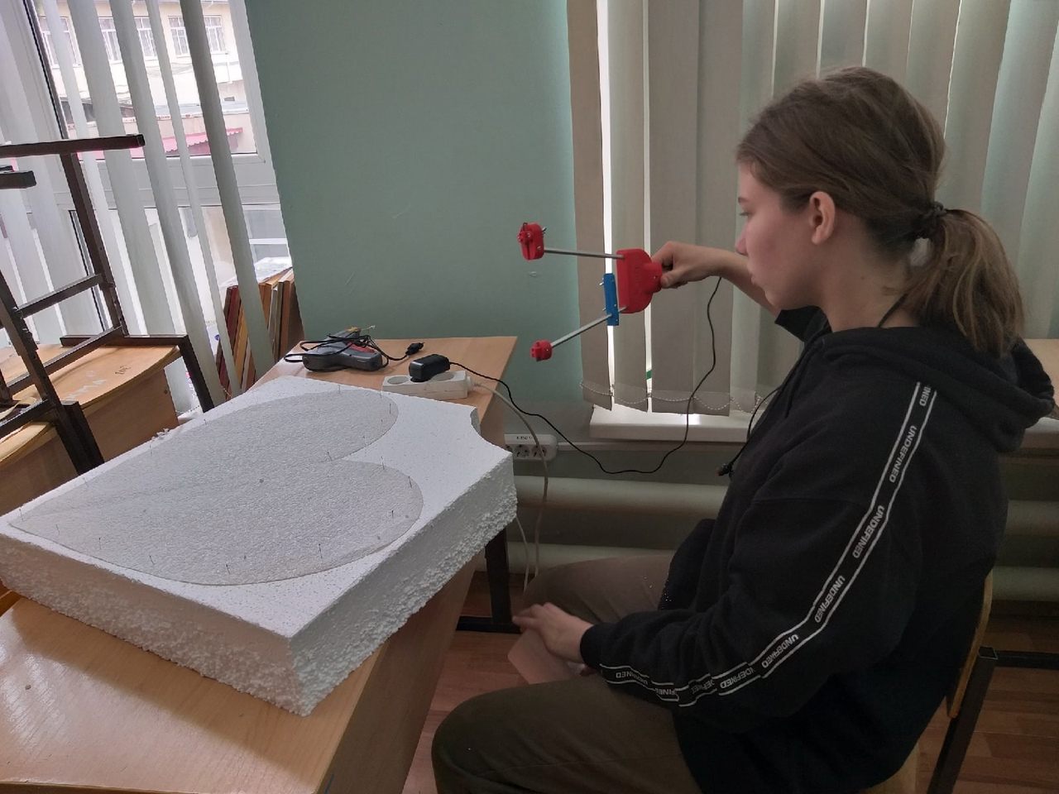
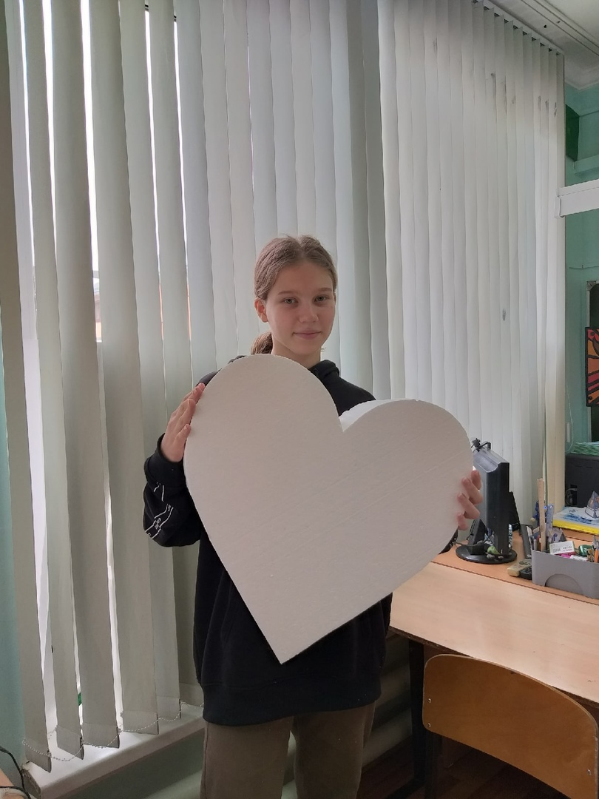
Резаком вырезаем сердце

Slide 20
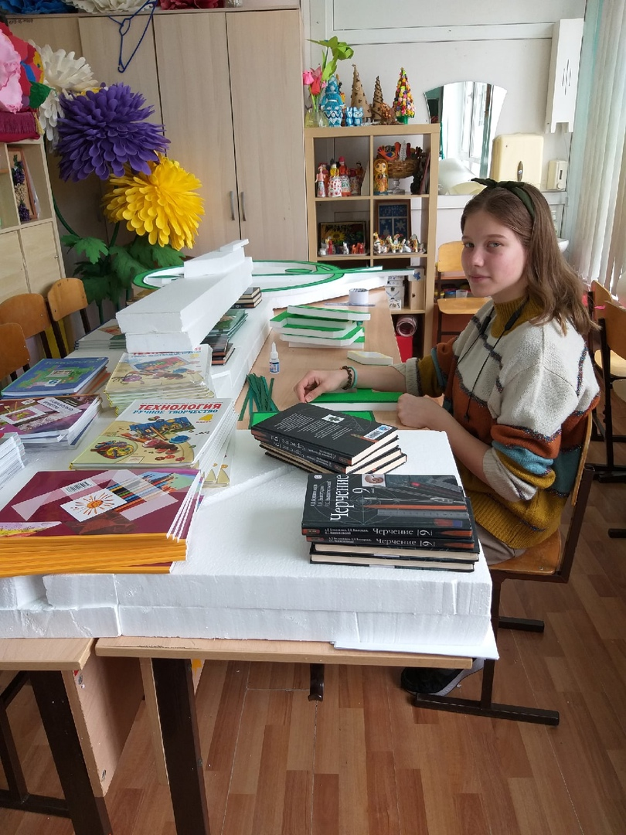
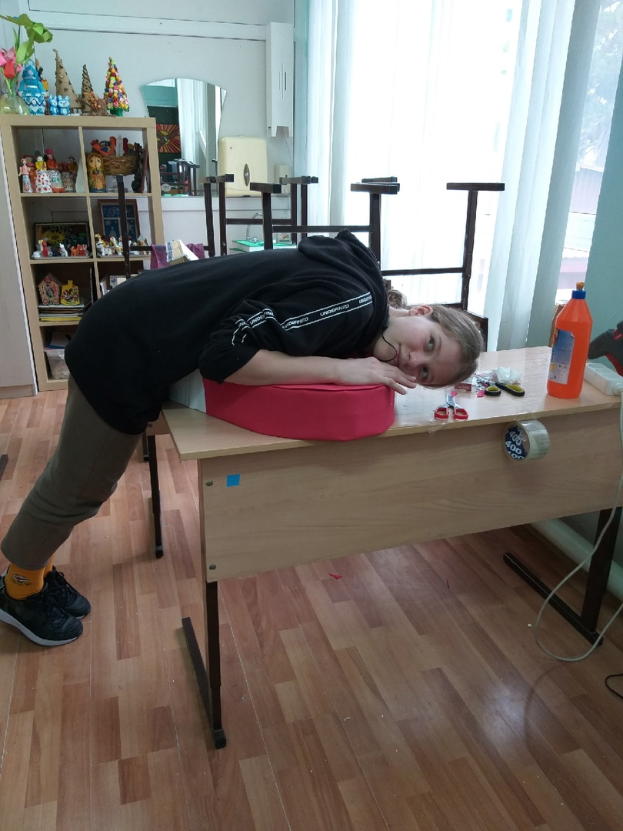
Процесс работы над проектом. Нужен пресс! В ход пошли учебники или даже так!

Slide 21
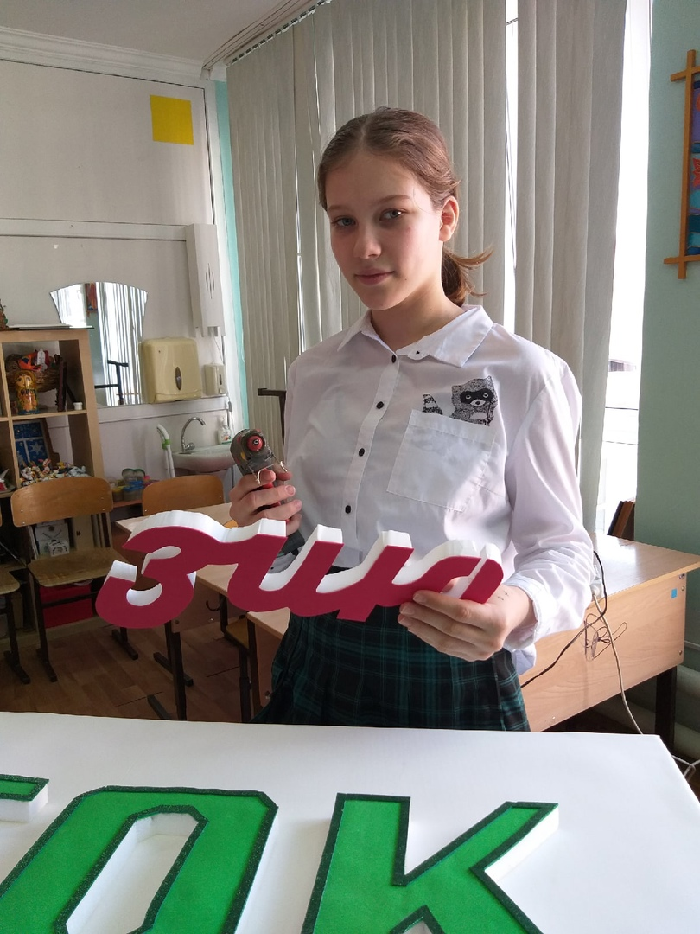
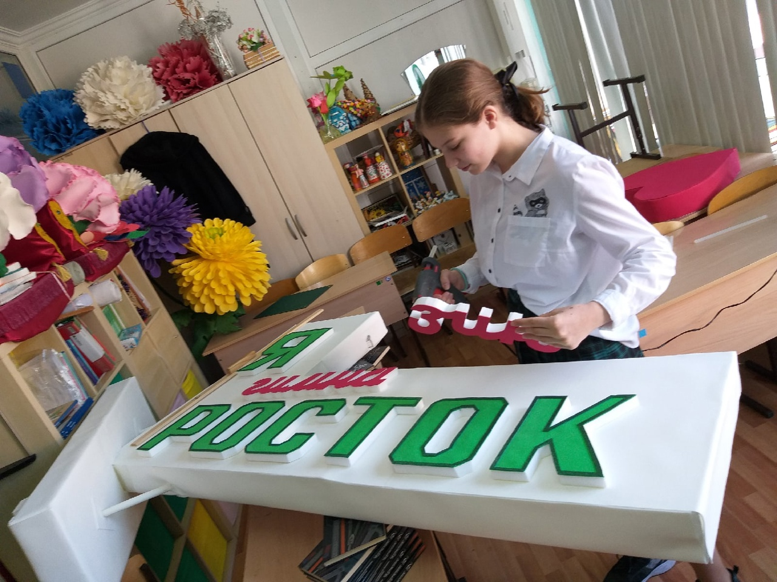
УРА! Заключительный этап работы! Финиш!

Slide 22

Заключительный этап включает в себя:
1. Окончательный контроль готового изделия.
2. Испытание изделия.
3. Анализ того, что получилось, а что нет.
4. Защита проекта.

Slide 23
В результате работы над проектом
Очередной раз получила опыт проектной деятельности;
Практически реализовала идею своего проекта;
Ощутила радость творческого труда;
Я, выполнив этот проект - очередной подарок гимназии, считаю, что получилось классно, своевременно, (к юбилею);
Уже однозначно решила – в следующем году проект по технологии!
Закончив работу над проектом, я вспомнила слова древнеримского политика и писателя Марка Порция, которые взяла эпиграфом к своему проекту:
Труд кончается, но хорошо выполненная работа не пропадёт!
Я, думаю, вы согласны с этим высказыванием.

Slide 24
Мы создали арт - объект «Я люблю гимназию «РОСТОК»!
Все могут сфотографироваться с данным арт-объектом, выразив этим своё отношение к учебному заведению – нашей родной гимназии!

Slide 25
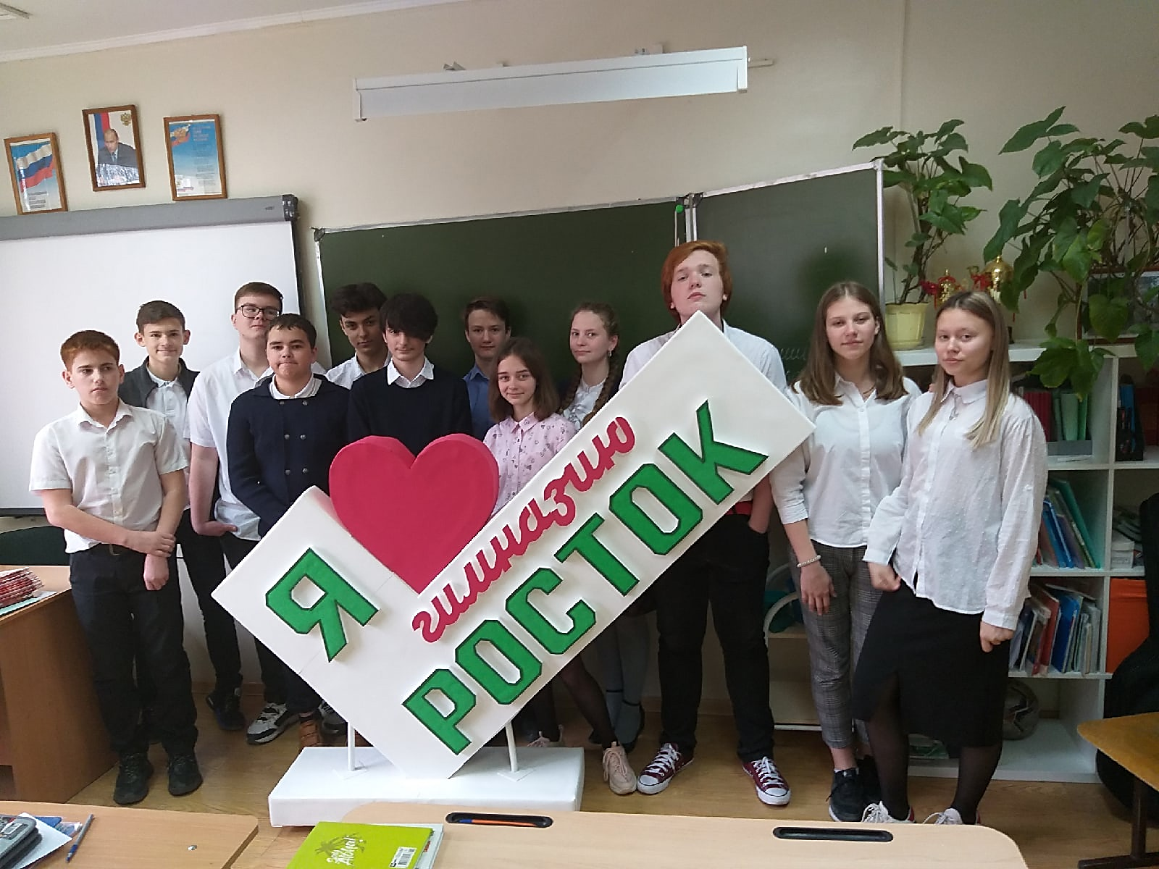

Slide 26
Используемая литература:
Учебники «Технология. Технология ведения дома» для учащихся 5, 6, 7 , 8 класса, Н. В. Синица, В. Д. Симоненко, Москва, «Вентана-Граф», 2015 г.
Интернет - ресурсы

